Slide 1
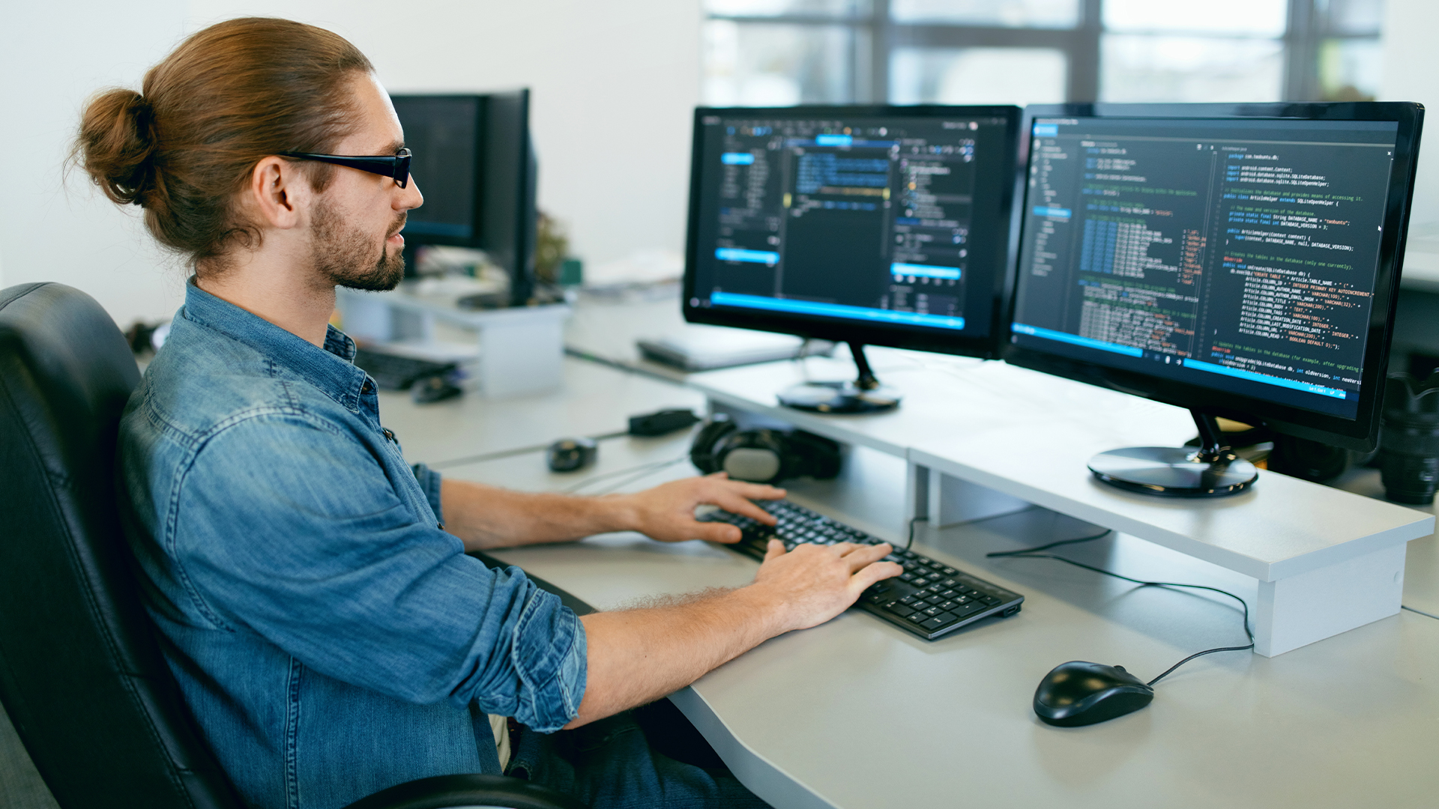
Профессии на стыке с IT
Презентацию выполнили:
Маркелов Сергей, Подтёлков Владислав
1ПИб-02-3оп-22

Slide 2
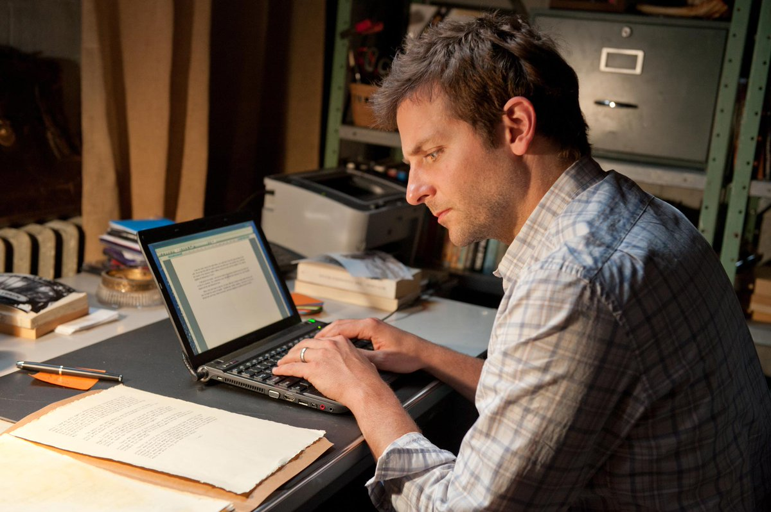

Data-журналист (IT+журналистика)
Data-журналист создает различные типы текстов на основе данных, благодаря которым содержание материала, изложенные в нем факты и мнение автора получают количественное обоснование. То есть именно в результате эффективного поиска, фильтрации, анализа и обработки больших массивов данных, полученный материал обретает весомость и удобный вид для восприятия написанной информации. Поэтому data-журналистика — это намного больше, чем написание текстов.

Slide 3
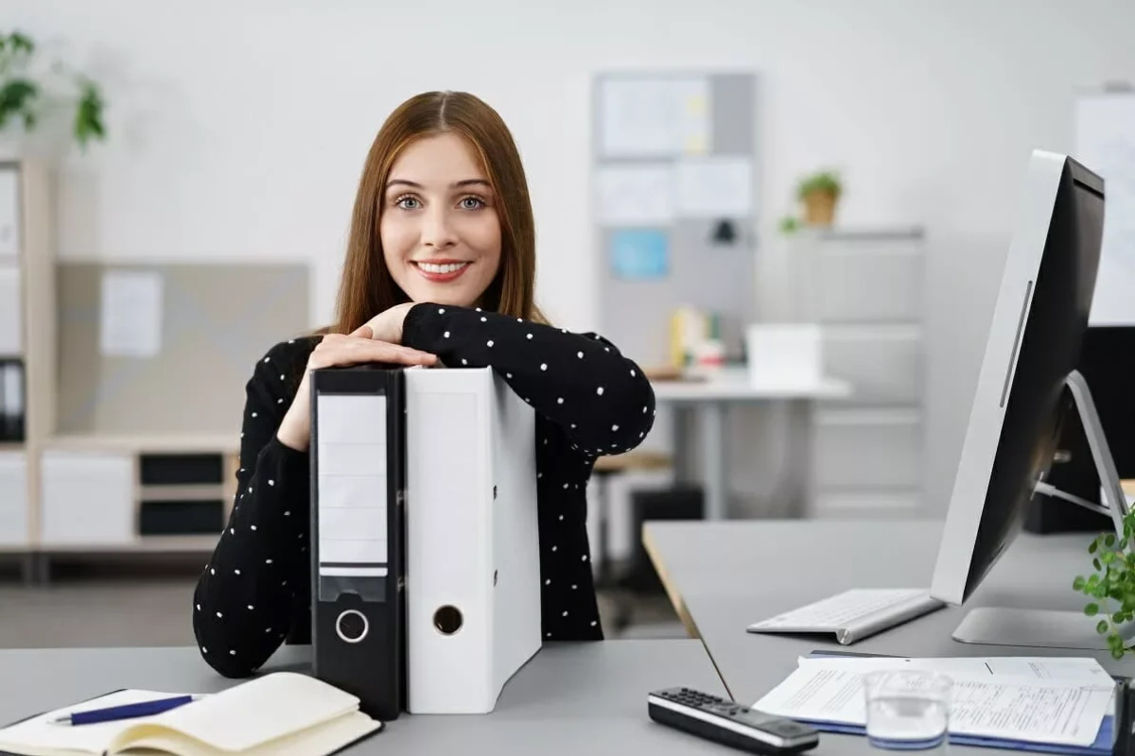





HR-аналитик (IT+кадровое дело)
HR-аналитик занимается подготовкой отчетов по внутренней и внешней ситуациям с персоналом, а также анализом и контролем расходования HR-бюджета. У HR-аналитика существуют две основные цели: предоставление инсайтов, что требует серьезных знаний в области обработки больших массивов данных, и определение ключевых компонентов, повышающих эффективность HR-процессов, в которых также необходимо хорошо разбираться.

Slide 4


Специалист по информационным системам в психологии (IT+психология)
Эксперт в области прикладной информатики, знакомый с современными методами и практикой психологических измерений, способный создавать инструментарий для проведения тестирования, удовлетворяющий международным стандартам, уверенно владеющий современными методами математического моделирования и анализа данных, технологиями разработки и использования прикладного программного обеспечения, а также методами экспериментальной психологии.
Медицинские
организации

Slide 5


Цифровой куратор (IT+педагогика)
Цифровой куратор обучает применению цифровых технологий и онлайн-сервисов в различных сферах жизни, а также помогает развитию цифровых компетенций различных групп населения. Под цифровыми компетенциями понимается базовый набор знаний, навыков и установок, позволяющий человеку эффективно решать задачи в цифровой среде. Поэтому для продуктивной работы цифровой куратор не только должен обладать персональными цифровыми компетенциями, но и педагогическими навыками, чтобы суметь обучить других людей.

Slide 6


Компьютерный лингвист (IT+лингвистика)
Компьютерный лингвист занимается разработкой алгоритмов распознавания текста и звучащей речи, синтезом искусственной речи, созданием систем семантического перевода и самим развитием искусственного интеллекта. Компьютерная лингвистика предполагает создание программ, связанных с анализом языковых данных и моделированием той или иной лингвистической деятельности. В связи с этим данное направление требует от специалиста одновременно знаний в области теории языка и программирования.

Slide 7


Кибердетектив (IT+криминалистика)
Сейчас в сети происходят различные преступления, например взломы личных аккаунтов или хакерские DDoS-атаки на организации. Для борьбы с такими преступлениями существуют подразделения киберзащиты и кибердетективные агентства, которые занимаются безопасностью и расследованиями в этом сегменте. Потребность в людях такого профиля будет уверенно расти дальше: личные данные, переписки, доступ к контактам и финансам, криптовалюта, секретная и другая важная информация преимущественно будут храниться в цифровом пространстве, а значит, будут уязвимы для хакеров.

Slide 8

Сетевой врач (IT+медицина)
Медицинские
организации
Сетевые врачи занимаются профилактикой заболеваний и диагностикой в онлайн-среде. Сейчас появляются «умные» гаджеты и мобильные приложения, которые собирают и отправляют актуальную информацию о здоровье человека в глобальные облачные медицинские онлайн-системы, где их анализируют и следят за динамикой сетевые врачи. Они не только проводят диагностику состояния людей с жалобами, но и следят за здоровьем пациентов, которые не замечают симптомов и не обращаются за помощью. Это помогает предотвратить массу болезней, которые развиваются у людей из-за несвоевременной диагностики, узнать больше об их развитии и даже распознать новые заболевания, о которых мы не знаем.

Slide 9


Дизайнер виртуальной среды (IT+дизайн)
С развитием виртуальной среды, которая сейчас активно используется и для личного общения, и для организации работы целых виртуальных офисов, потребовались дизайнеры, которые могут спроектировать и создать виртуальную среду обитания. Это может быть среда для виртуальных встреч сотрудников одной компании или семьи, члены которой живут в разных концах страны. Также виртуальные среды могут быть специально спланированными и приспособленными для виртуальных посещений туристических объектов — это могут быть цифровые версии исторических реконструкций и многое другое.

Slide 10
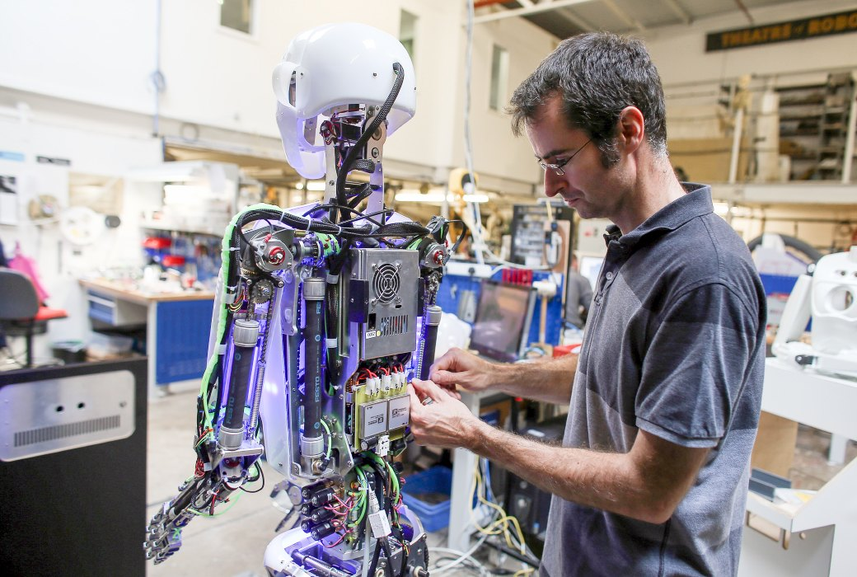

Робототехник (IT+инженерия)
Робототехники продумывают инженерный дизайн устройств, изготавливают для них необходимые детали, прикладывают к ним математическое обеспечение. Разрабатываемые ими устройства — это определенный способ решения проблем, снятия с человека рутинных задач. Например, роботы могут контролировать состояние шахт, мониторить уровень загрязненности рек, заказывать и привозить еду, напоминать о предстоящих делах или делать за вас уборку в доме. Их воплощают в виде алгоритма, программы, специально разработанного механизма или даже химических молекул, так называемых нанороботов, которые используются для таргетной доставки лекарств.

